Slide 1
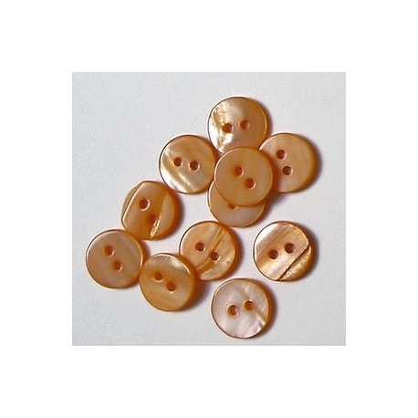
Fran Milčinski: GUMBE JE POSOJAL
Odlomek iz knjige Ptički brez gnezda
REŠITVE

Slide 2
BRANJE NOVEGA BESEDILA
Ob tem ko bereš besedilo, bodi pozoren na nove, neznane besede. Njihove razlage najdeš ob robu besedila.
Naslednje besede uporabi v poljubni novi povedi, ki jo zapiši na črto oz. v zvezek.
Npr.. boter ̶ Moj krstni boter mi je vedno v oporo.
PO SMISLU …
pipec: Dedek je vzel v roke svoj pipec.
planke: Mojca Mavec že več let vodi oddajo Čez planke.
pogoditi: Oče se je pogodil za dobro ceno pri mesarju.
klavrn: Včeraj je bil tako klavrn dan, da ga želim pozabiti.
togota: Malega Jureta je zagrabila taka togota, da se je metal po
tleh.
- zagozda: Odrezal si je kruh in zraven veliko zagozdo sira.

Slide 3
VSEBINSKA ANALIZA BESEDILA Vprašanja in odgovore zapiši v zvezek.
Kje je živel Tonček do svojega 10. leta?
Tonček je do svojega 10 leta živel pri teti Mici na Dolenjskem.
Zakaj je čevljar Pirc svojega sina Tončka pri desetih letih vzel k sebi v Ljubljano?
K sebi ga je vzel zato, da bi ga vzgajal s trdo roko (strogo).
Kako se je fant počutil v mestu?
V mestu se je počutil slabo, ker so ga tovariši zbadali in se jih je kar bal.
Zaradi česa so drugi fantje radi zafrkavali Tončka?
Zafrkavali so ga zaradi njegovega dolenjskega narečja.
Kdo izmed fantov je še posebej izstopal po predrznosti?
Še posebej je izstopal Likar.
Katero igro so se radi igrali drugi fantje?
Radi so se igrali metati v ris.
V čem jim je Tonček pri tem prišel prav?
Prav jim je prišel, da so si pri njem izposodili gumbe.
Zakaj se jim fant ni uprl?
Ni se jim uprl, ker je bil boječ in tudi naiven.

Slide 4
Kako so Tončka nekega dne še posebej osramotili?
Osramotili so ga tako, da so mu pobrali vse gumbe s suknjiča in hlač, ki jih je moral prav držati, da mu niso zlezle navzdol.
Ali je Tonček zahteval nazaj, kar jim je „posodil“?
Rekel je, naj mu vrnejo, vendar premalo odločno, bolj stokajoče.
Kako se je odzval Likar?
Norčeval se je iz Tončka, naj išče gumbe, kamor jih je dal, in še očeta mu je posmehujoče dal „pozdraviti po oslu“.
Kako je ravnal oče, ko je izvedel, kaj se je Tončku zgodilo?
Oče se je zelo razhudil in oklofutal Tončka. Ko pa se je pomiril, je začel modrovati in ga podučevati.
Kako pa je ravnala mama?
Mami se je otrok smilil, mirila je očeta, potem pa je dala Tončku malico.
Kdo je bil še prisoten, ko so fanta oštevali?
Prisoten je bil vajenec.

Slide 5
POGLOBI SE V BESEDILO …
Iz besedila izpiši tiste besede, ki nam povedo, da Likar ni imel časa za šolske reči.
… preobilni drugi posli žal niso puščali toliko časa za
šolske reči …
Poišči tisti del besedila, ki ti pove, kako so igrali igro. Po opisu nariši skico.
Pisatelj gradi zgodbo na humorističnem poigravanju z jezikom. Izpiši očetovo modrovanje, ko ga je minila togota.
„Fant, fant, kaj bo še s tabo! Zdaj zapravljaš gumbe, kadar boš imel denar, boš pa denar. Malo premisli! Glej, kruha ti lahko dam, pameti ti pa ne morem, ako nočeš sam!“

